Slide 1
Digibordles tellen
makkelijk
moeilijk

Slide 2
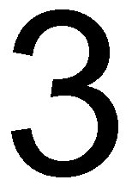
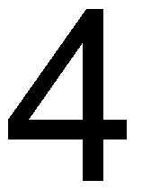
Hoeveel tel je?

Slide 3
Hoeveel tel je?

Slide 4
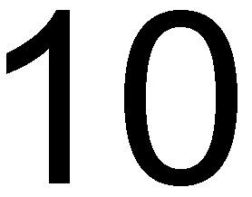
Hoeveel tel je?

Slide 5
Hoeveel tel je?

Slide 6
Hoeveel tel je?

Slide 7
Hoeveel tel je?

Slide 8
Hoeveel tel je?

Slide 9
Hoeveel tel je?

Slide 10
Hoeveel tel je?

Slide 11
Hoeveel tel je?

Slide 12
Hoeveel tel je?

Slide 13
Hoeveel tel je?

Slide 14
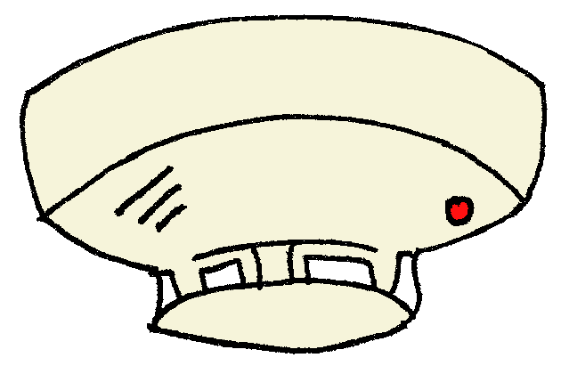
Hoeveel tel je?

Slide 15
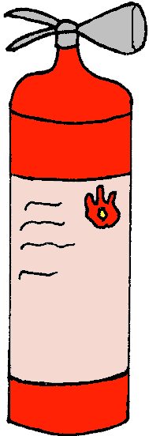
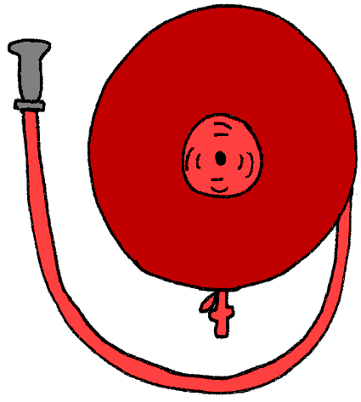
Goed gedaan!
© www.juf-milou.nl

Slide 16
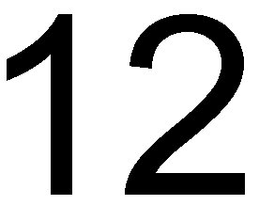
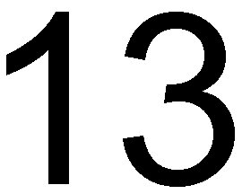
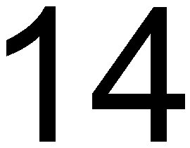
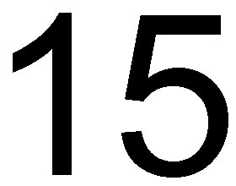
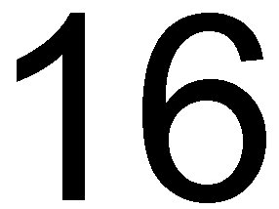
Hoeveel tel je?

Slide 17
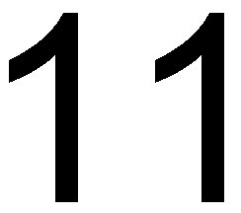
Hoeveel tel je?

Slide 18
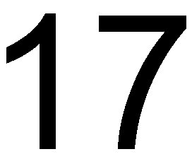
Hoeveel tel je?

Slide 19
Hoeveel tel je?

Slide 20
Hoeveel tel je?

Slide 21
Hoeveel tel je?

Slide 22
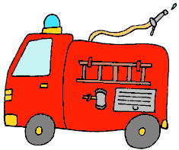
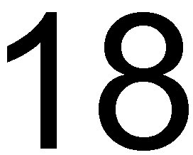
Hoeveel tel je?

Slide 23
Hoeveel tel je?

Slide 24
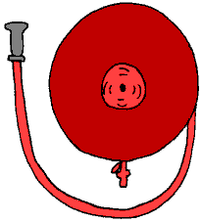
Hoeveel tel je?

Slide 25
Hoeveel tel je?

Slide 26
Hoeveel tel je?

Slide 27
Hoeveel tel je?

Slide 28
Hoeveel tel je?

Slide 29
Goed gedaan!
© www.juf-milou.nl

